Slide 1
§5 行列式的性质

Slide 2
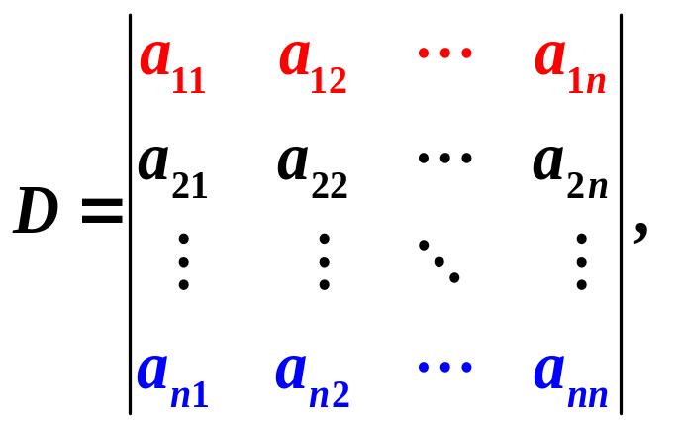
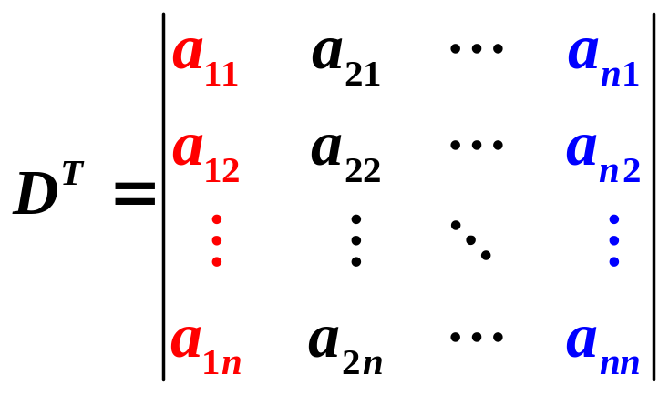


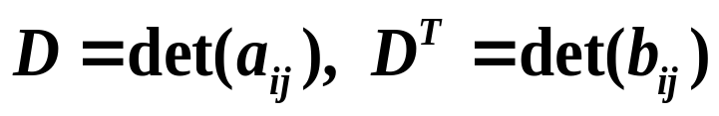
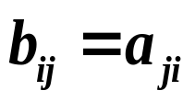

一、行列式的性质
( Properties of Determinant )
记
行列式 称为行列式 的转置行列式.
若记 ，则 .
性质1 行列式与它的转置行列式相等,即 .
(the transpose of a determinant)

Slide 3
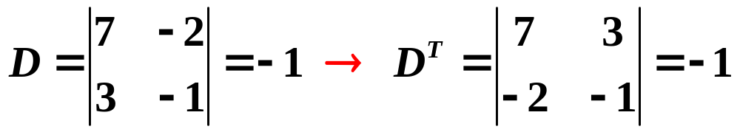
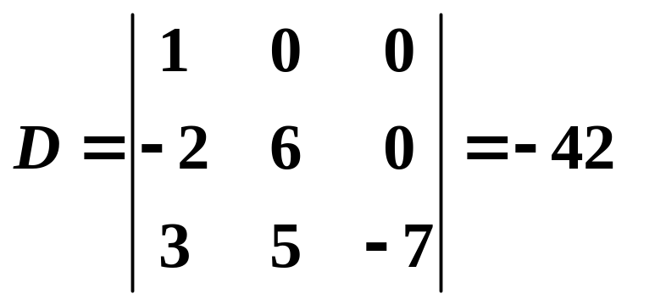
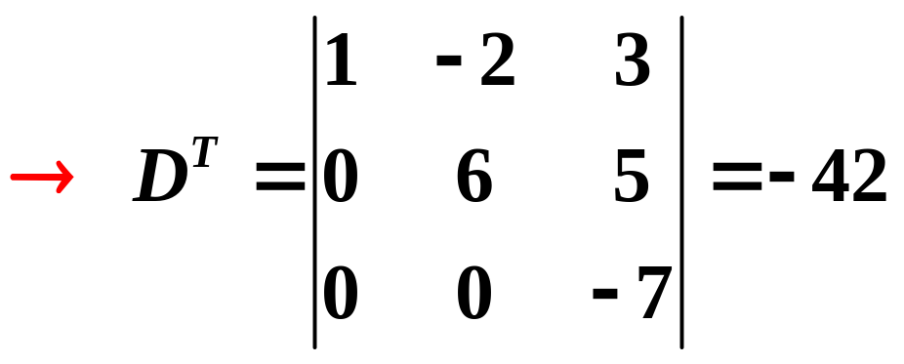
性质1 行列式与它的转置行列式相等. (行列互换，其值不变）
行列式中行与列具有同等的地位,行列式的性质凡是对行成立的对列也同样成立.

Slide 4
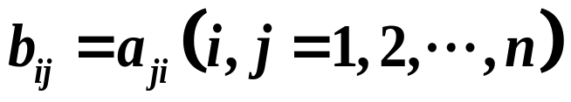
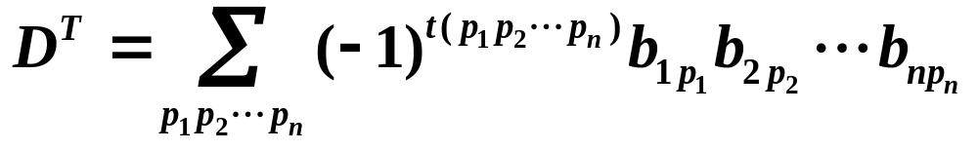
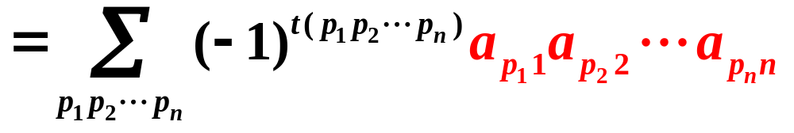

性质1 行列式与它的转置行列式相等. (行列互换，其值不变）
证明
若记 ，则
根据行列式的定义，有
行列式中行与列具有同等的地位,行列式的性质凡是对行成立的对列也同样成立.

Slide 5


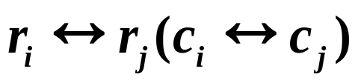
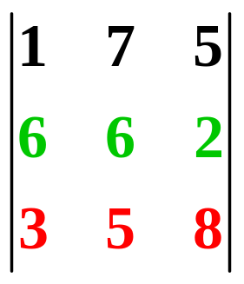
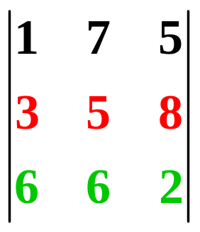


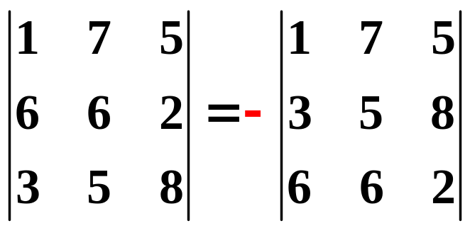


性质2 互换行列式的两行（列）,行列式变号.
(互换两行，改变符号）
备注：交换第 行（列）和第 行（列）记作 .
验证
于是
两行相同，其值为零
推论 如果行列式有两行（列）完全相同，则此行列式为零.
证明:
互换相同的两行，有 ，所以 .

Slide 6



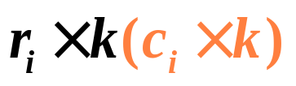
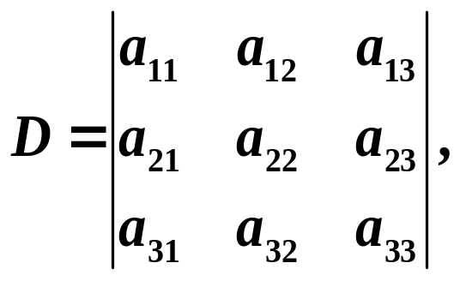
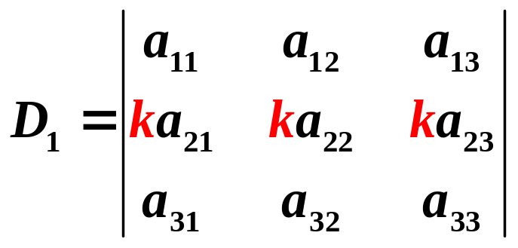
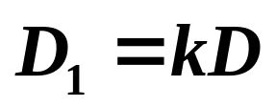
性质3 行列式的某一行（列）中所有的元素都乘以同一个倍数 ，等于用数 乘以此行列式.
备注：第 行（列）乘以 ，记作 .
验证
我们以三阶行列式为例. 记
以下验证：
根据三阶行列式的对角线法则，有

Slide 7
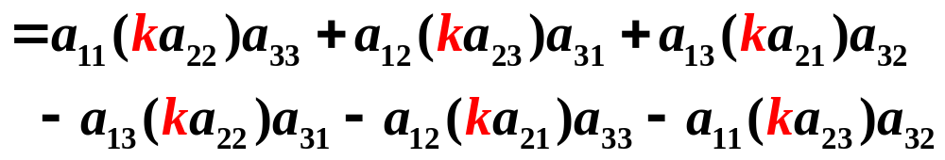
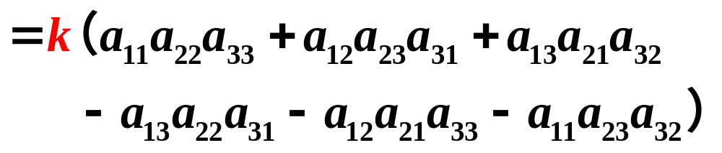


Slide 8
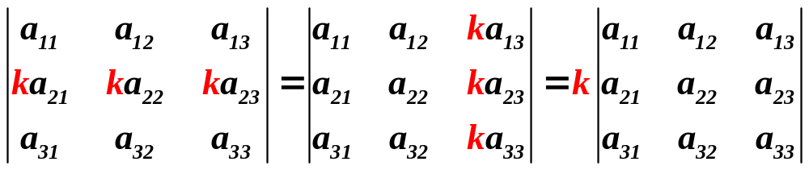
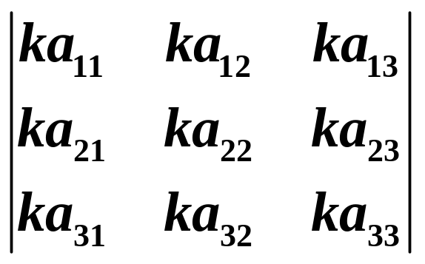
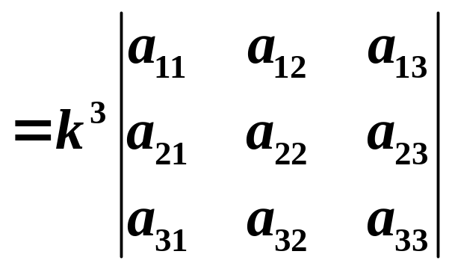
推论 行列式的某一行（列）中所有元素的公因子可以提
到行列式符号的外面．
例如

Slide 9
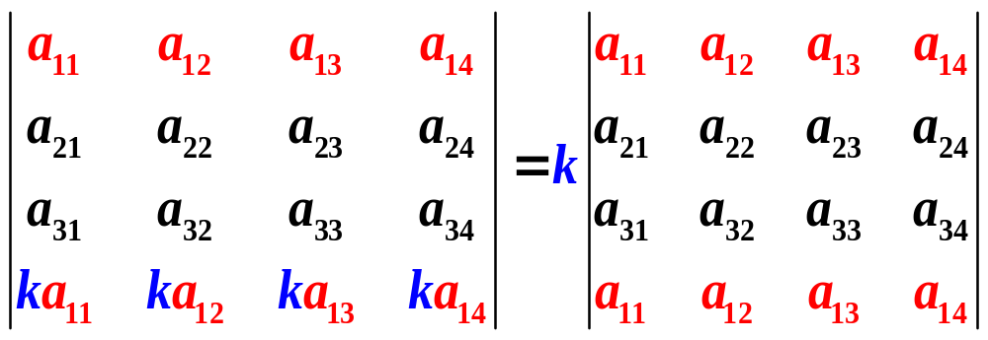
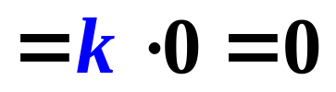
性质4 行列式中如果有两行（列）元素成比例，则此行列式为零．
两行相同，其值为零
验证：我们以4阶行列式为例.

Slide 10
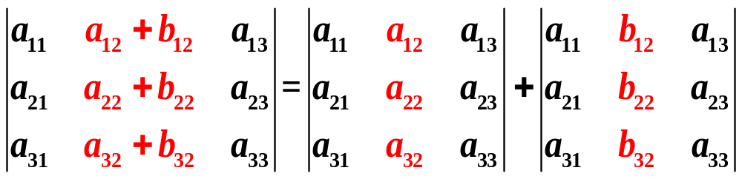
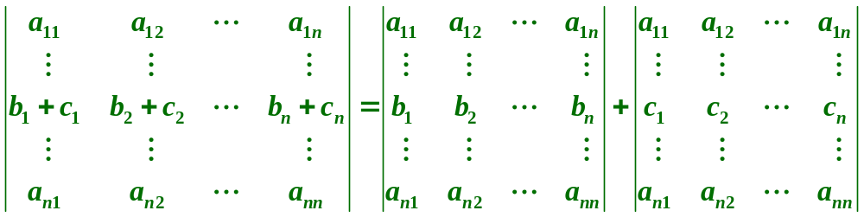
性质5 若行列式的某一列（行）的元素都是两数之和，则
例如：
注意：一次只能拆分一行或一列

Slide 11
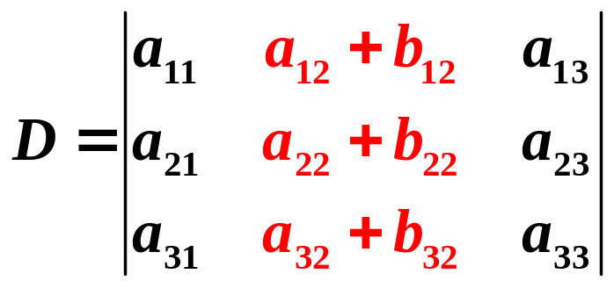
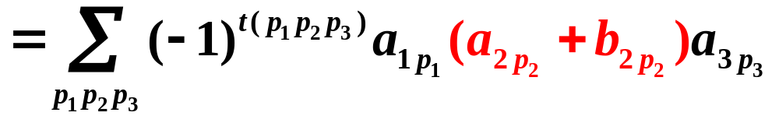
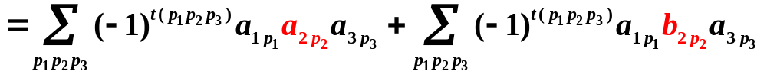
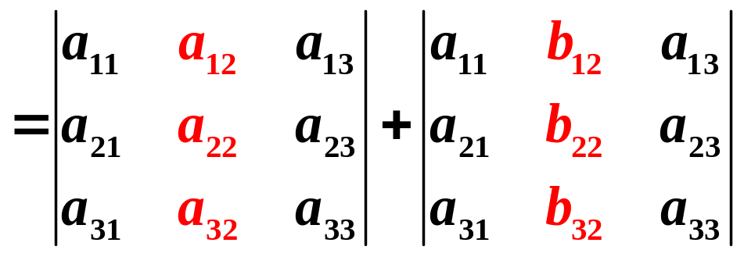
验证
我们以三阶行列式为例.

Slide 12

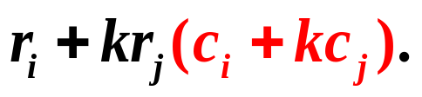
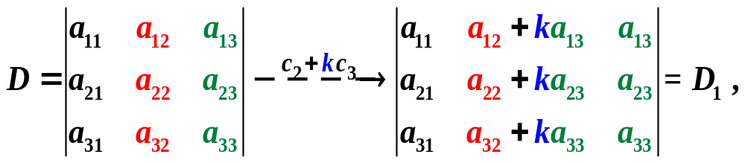
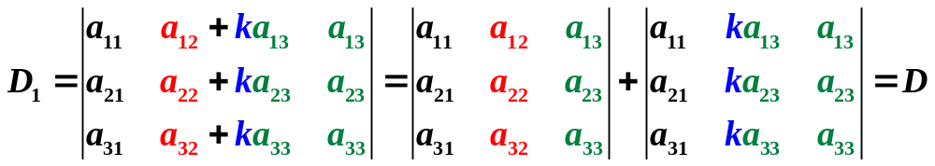
性质6 把行列式的某一行（列）的各元素乘以同一个倍数然后加到另一行(列)对应的元素上去，行列式值不变．
备注：以数 乘第 行（列）加到第 行（列）上，记作 .
验证
我们以三阶行列式为例. 记
则

Slide 13
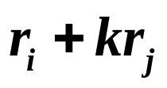
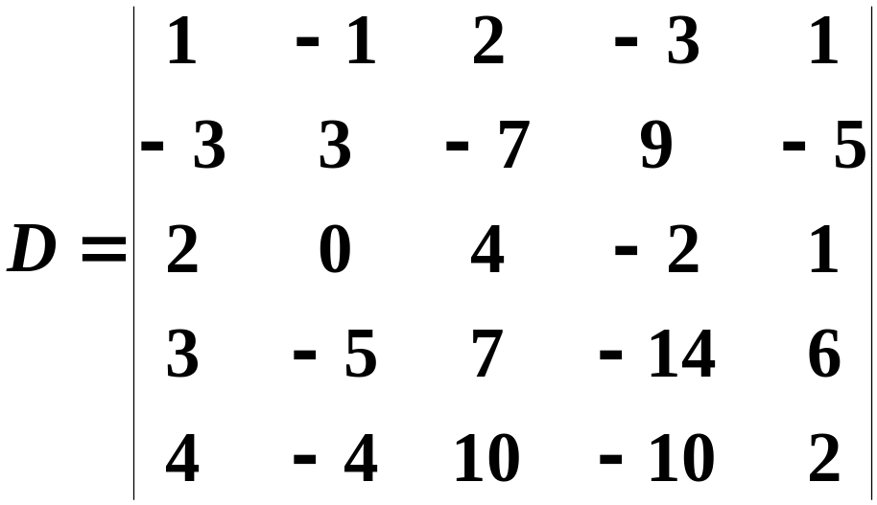


二、应用举例（几个注意）
计算行列式常用方法：利用运算 把行列式化为
上三角形行列式，从而算得行列式的值．
例１

Slide 14
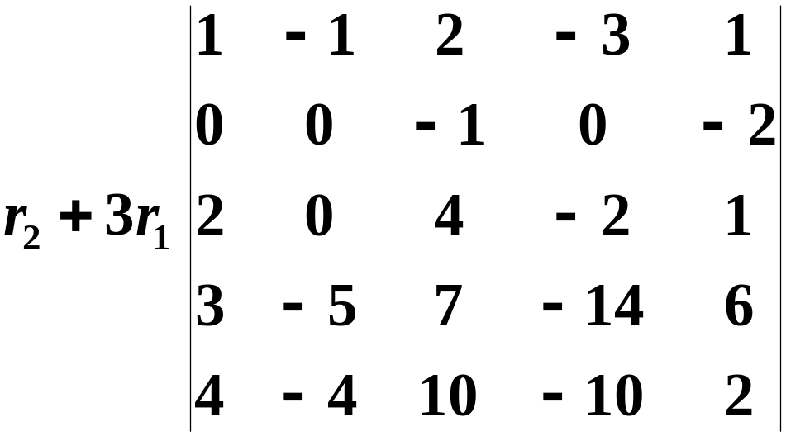
解

Slide 15
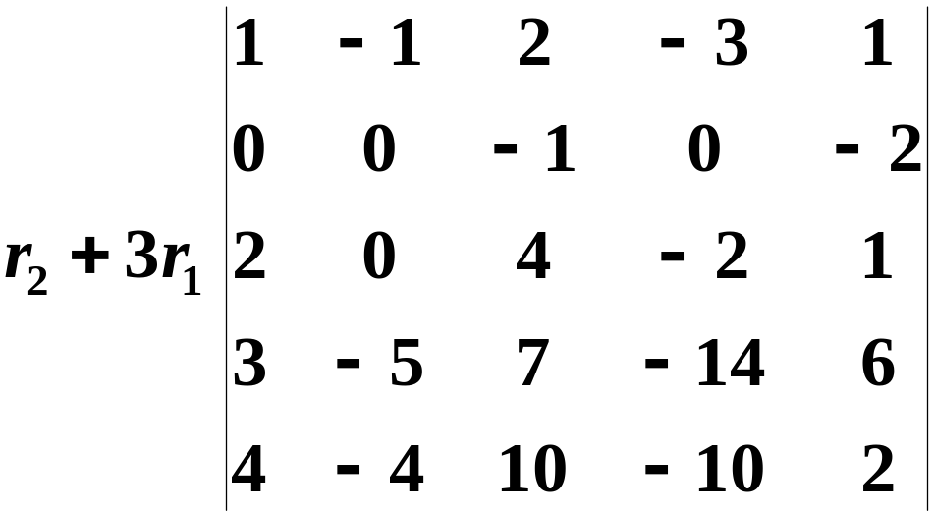


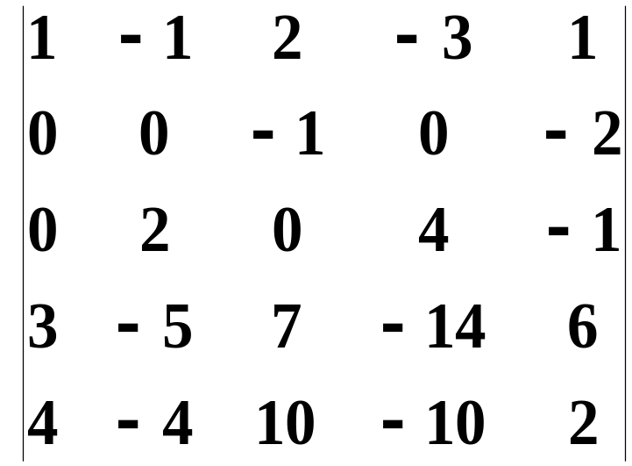



Slide 16
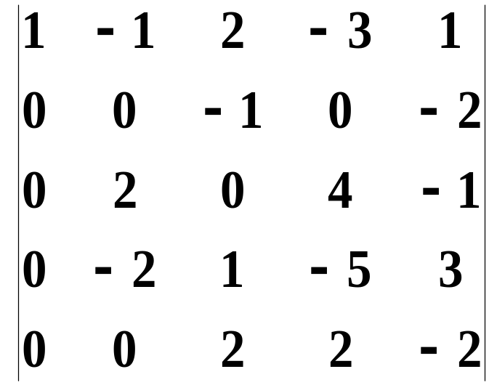


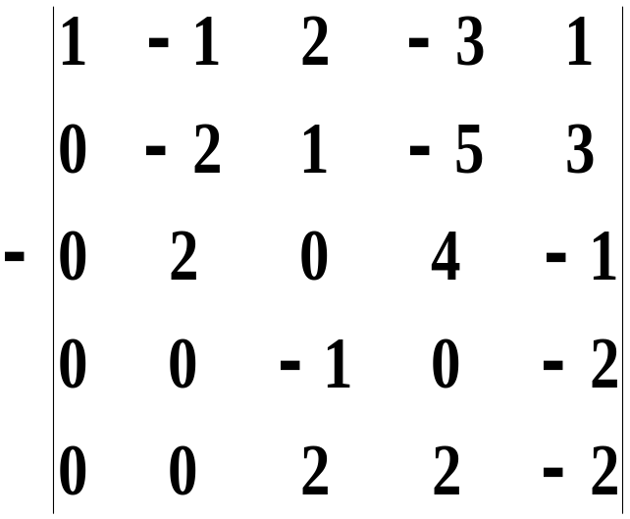


Slide 17
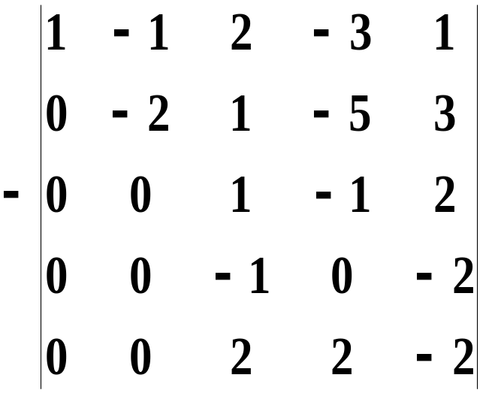

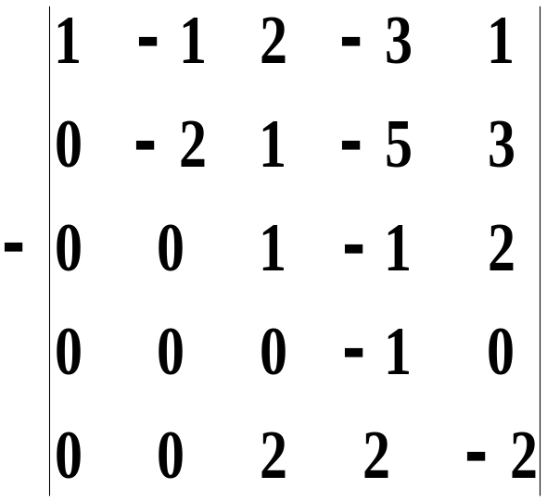


Slide 18
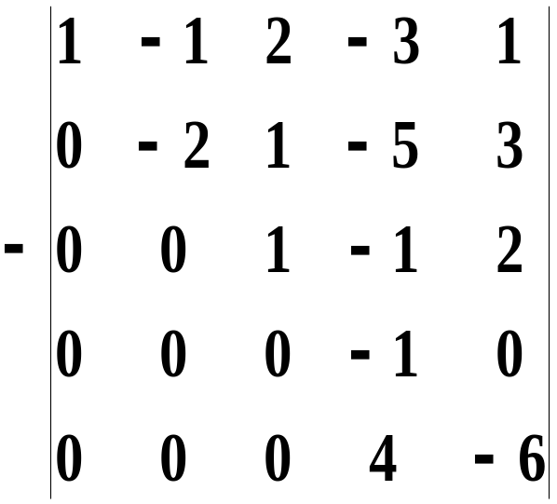


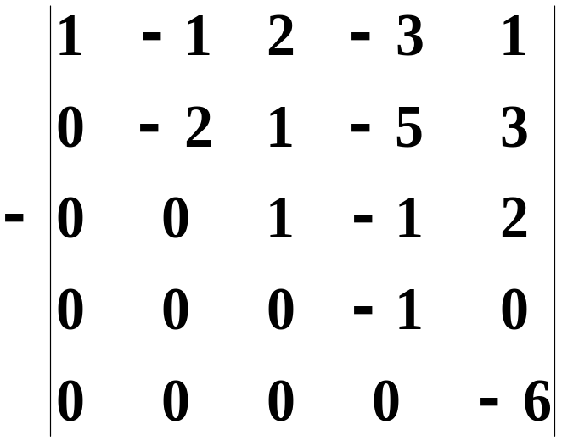




Slide 19
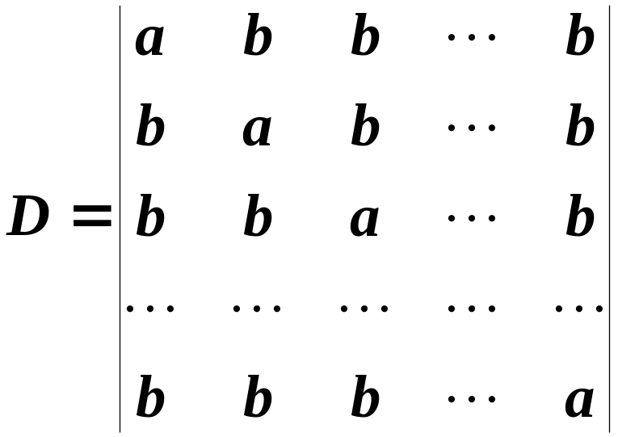


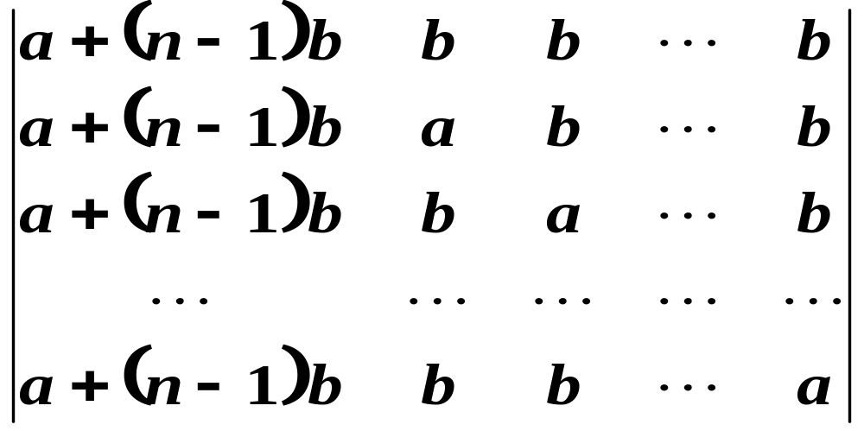

例2 计算 阶行列式
P27, 8(2)
解
将第 列都加到第一列得

Slide 20
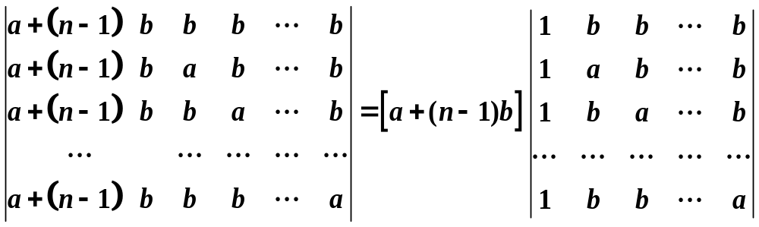
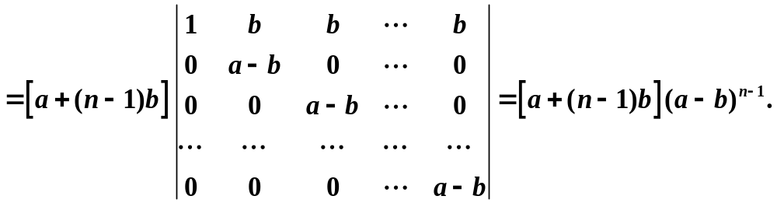

Slide 21
三、小结
(行列式中行与列具有同等的地位, 凡是对行成立的性质对列也同样成立).
1、行列式的6个性质
2、计算行列式常用方法：
(1)利用行列式的定义;
(2)利用性质把行列式化为上三角形行列式，
从而算得行列式的值．

Slide 22
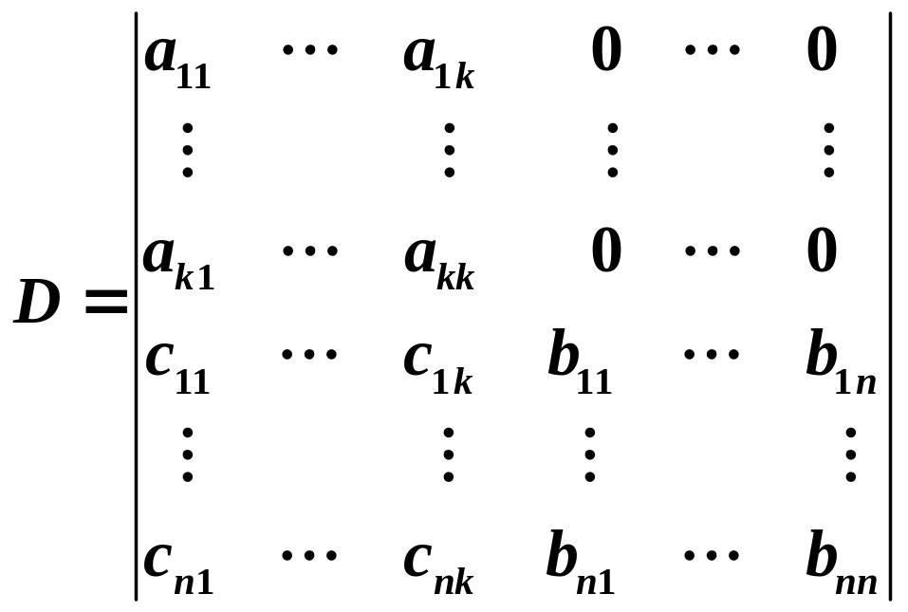



例3 设
证明：

Slide 23







证明：
对 作行运算 ，把 化为下三角形行列式
设为
对 作运算 ，把 化为下三角形行列式
设为

Slide 24



对 D 的前 k 行作运算 ，再对后 n 列作运算 ，
把 D 化为下三角形行列式
故

Slide 25


例 4
P15,例11；P27，8（4）类似
（其中未写出元素为0）

Slide 26


显然这样直接对换两行之后，无法使其右下角部分保留原始行列式的特点。因而无法导出递推公式，所以这道题必须要通过相邻的两行间的两两对换来依次逐渐实现最终的两行对换，并同时保持右下角部分仍然具有原始行列式的特色。

Slide 27



Slide 28


思考题
计算四阶行列式

Slide 29

解：

Slide 30


Slide 31



Slide 32





补充：关于箭形行列式（或称爪形行列式）
解：把所有的第 i + 1 行(列)的
倍加到第1行(列)， 即

Slide 33






Slide 34




解：
箭形行列式

Slide 35




Slide 36








例4. 若 n 阶行列式 满足
证明：当 n 为奇数时，
证：
由
有
设
的每行提取-1，得

Slide 37



∴ 当 n 为奇数时，
故
奇数阶反对称行列式的值为零

